Slide 1


Slide 2

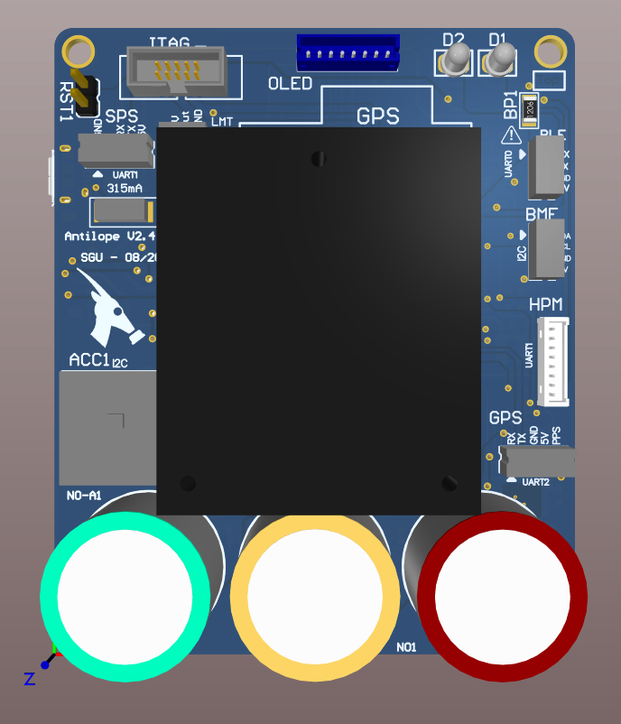
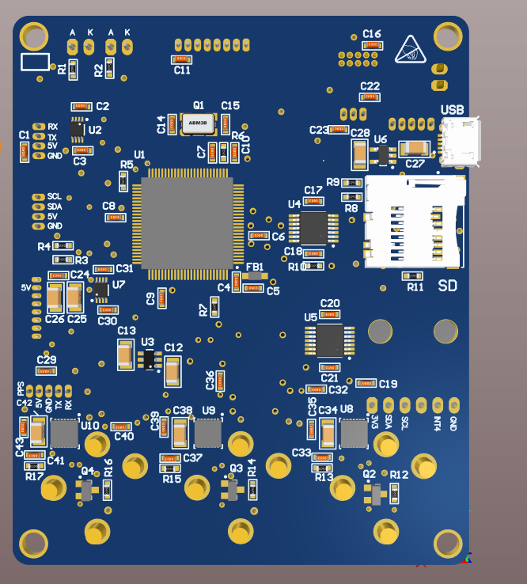
Antilope
Module portable sur batterie USB
Suivit de la position par GPS
Enregistrement des données sur carte µSD
Polluants mesurés :
PM1 -PM2,5
NO
NO2
O3
CO2 (option)
Capteur environnemental :
Température
Pression
Humidité
Fréquence de mesure 1 seconde
Connectivité : BLE (option)

Slide 3

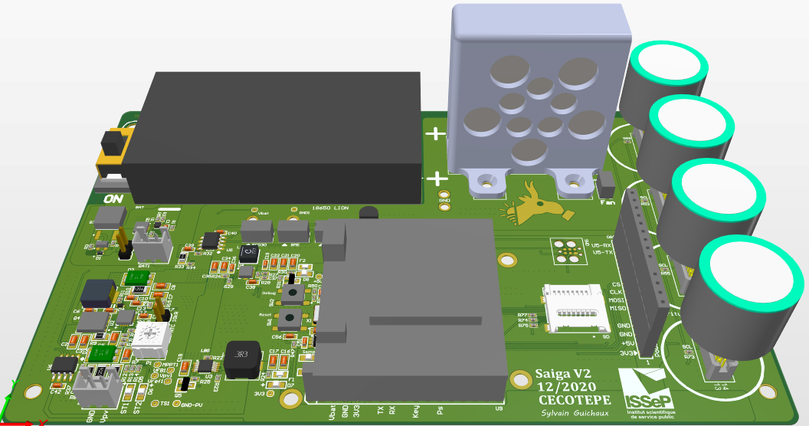
Saïga
Module fixe autonome
PV plus batterie interne
Enregistrement des données sur carte µSD
Connectivité : GPRS : envoie des données sur serveur FTP
Polluants mesurés :
PM1-PM2,5
NO
NO2
O3
CO (option)
CO2 (option)
Capteur environnemental :
Température
Pression
Humidité
Ecran epaper (option)
Daugter board Oryx (option)
Fréquence de mesure 1 minute

Slide 4

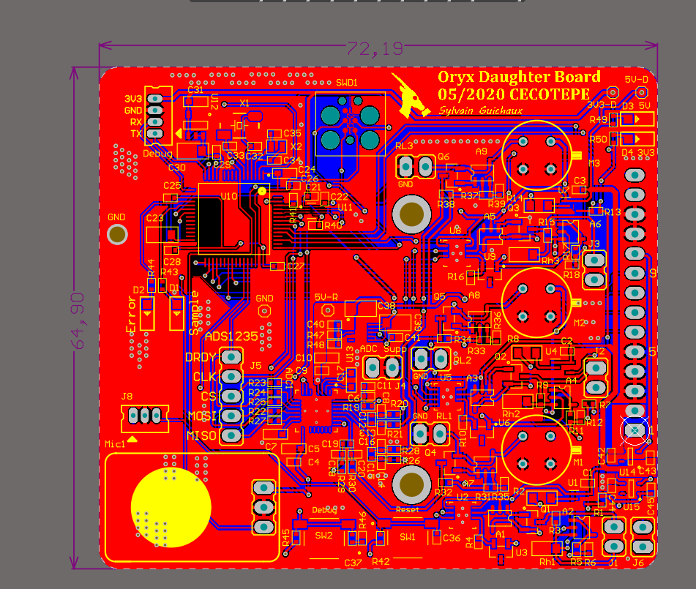
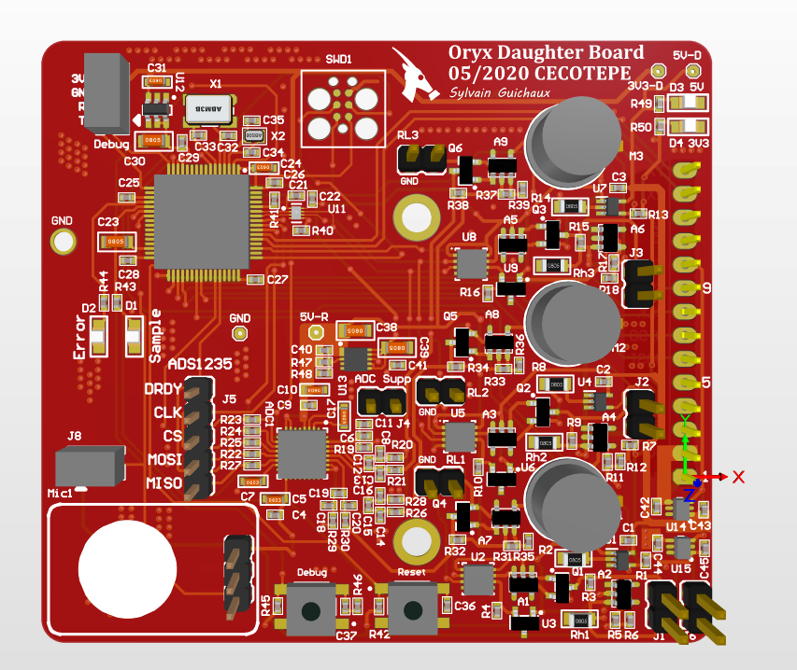
Oryx
Module Daughter Board
Capteur MOX:
NO2
O3
CO
Capteur de bruit, analyse par FFT

Slide 5
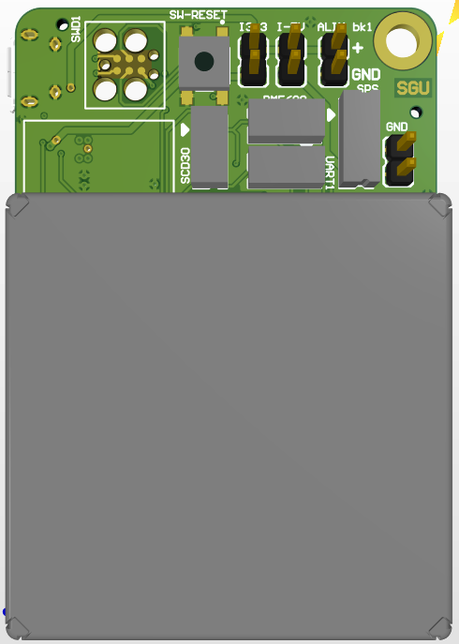
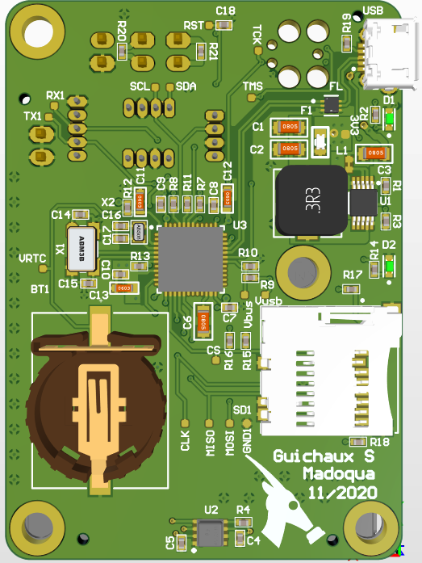
Madoqua
Module miniature sur batterie USB
Enregistrement des données sur carte µSD
Polluants mesurés :
PM1 -PM2,5
CO2 (option)
Capteur environnemental :
Température
Pression
Humidité
Fréquence de mesure 5 secondes

Slide 6

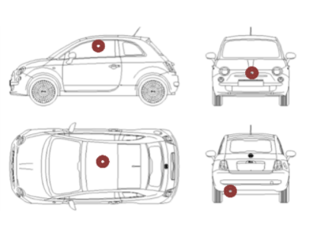
Impala
Modules automobile :
Mesures de polluants en 4 points à l’intérieur et à l’extérieur d’une voiture
Suivit de la position par GPS
Enregistrement des donnée sur carte µSD
Connectivité BLE mesh entres les modules
Polluant mesuré :
PM1 –PM2,5
NO
NO2
Capteur environnemental :
Température
Pression
Humidité

Slide 7

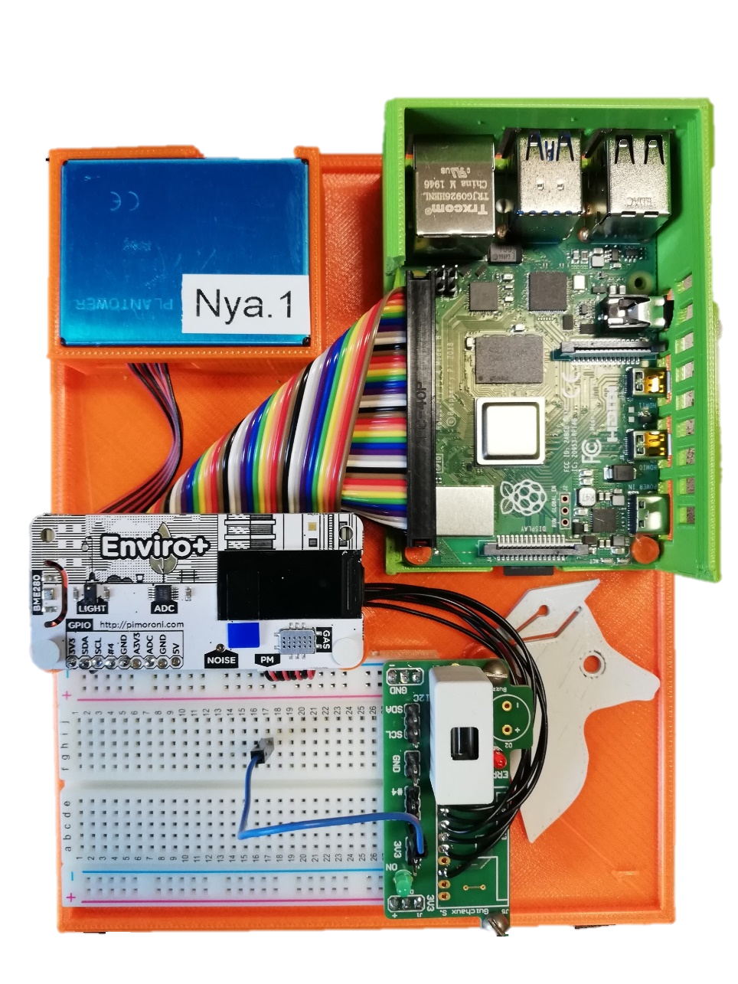
Nyala
Module didactique (sensibilisation pour les étudiants ingénieurs)
Raspberry Pi 4
Polluants mesurés :
PM1 – PM2,5
NO2
NH3
CO
Capteur environnemental :
Température
Pression
Humidité
Luminosité
Capteur de bruit

